Slide 1
ОТЧЕТ ПО УЧЕБНОЙ ПРАКТИКЕ ПМ.02. Осуществление интеграции программных модулей
Кировское областное государственное профессиональное
образовательное бюджетное учреждение
«Слободской колледж педагогики и социальных отношений»
Студентки очного отделения:
Поглазовой Валерии Владимировны
Руководитель практики от колледжа:
Махнев Александр Анатольевич

Slide 2
Анализ предметной области
Медицинская лаборатория предоставляет специализированные услуги по проведению исследований биоматериалов для поликлиник города. Было сделано множество диаграмм и техническое задание
Пользователи ИС:
Лаборант может принять биоматериал, сформировать отчеты;
Лаборант-исследователь может работать с анализатором;
Бухгалтер может просмотреть отчеты, сформировать счет страховой компании;
Администратор может сформировать отчеты, проконтролировать всех
пользователей по истории входа, работать с данными о расходных материалах, используемых в лаборатории.

Slide 3
Схема базы данных в нотации Crow’s Foot

Slide 4
Диаграмма вариантов использования

Slide 5
Диаграмма деятельности

Slide 6
Диаграмма последовательности

Slide 7
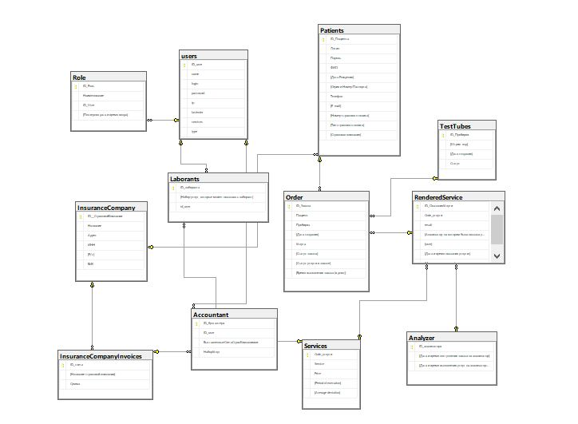
Диаграмма базы данных

Slide 8
Диаграмма Аптеки в нотации Crow’s Foot

Slide 9
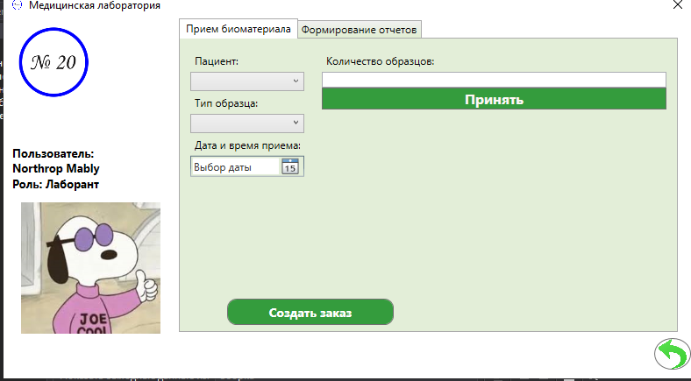
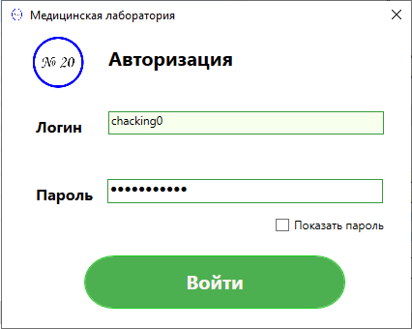
Программы
Главное окно лаборанта
Окно авторизации

Slide 10
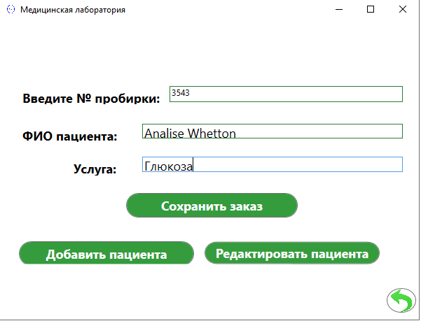
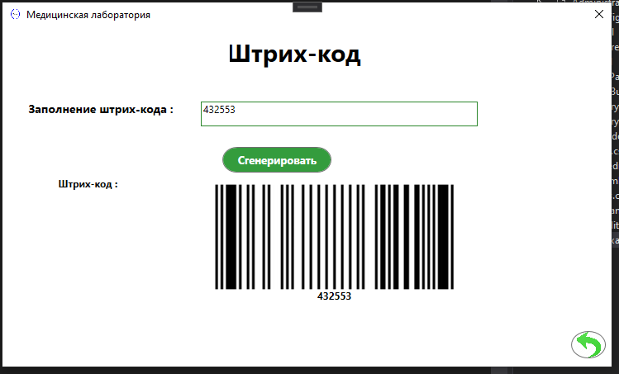
Формирование заказа
Генерация штрих-кода

Slide 11
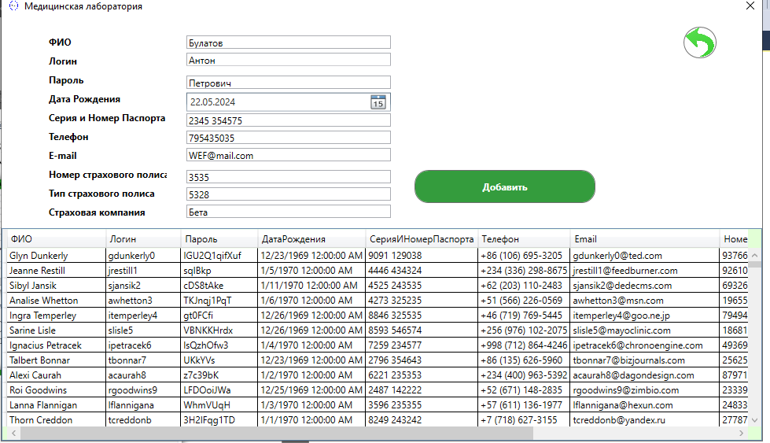
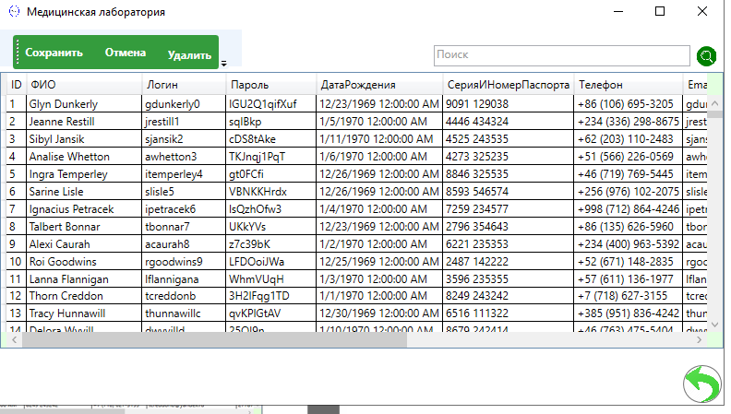
Добавление пациента
Работа с пациентами

Slide 12
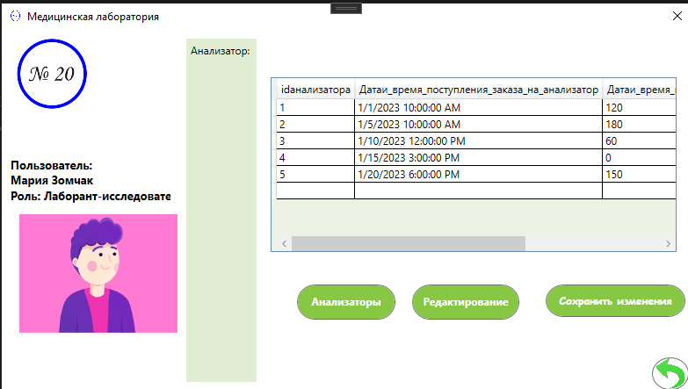
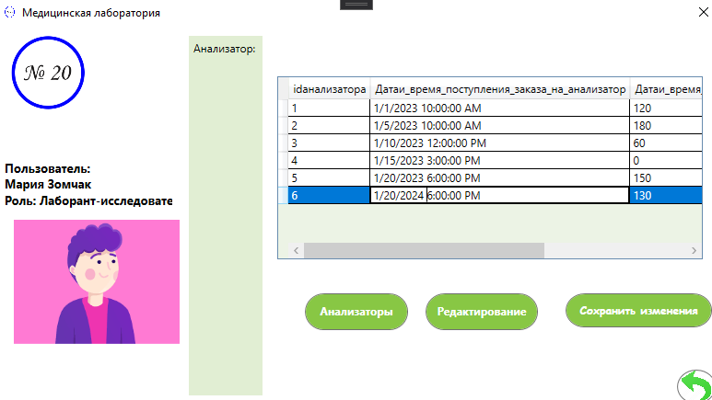
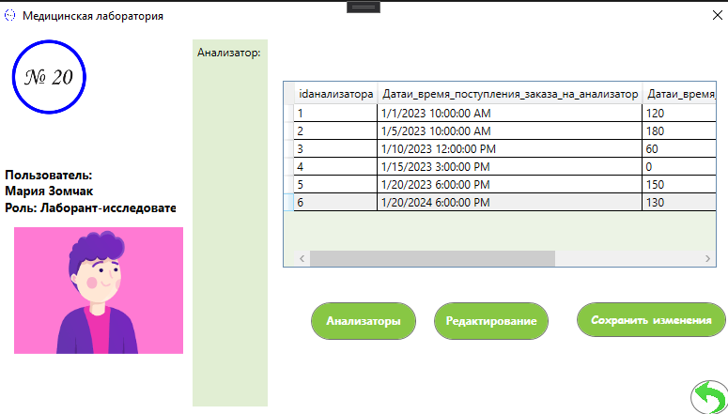
Редактирование
Главное окно лаборанта-исследователя

Slide 13
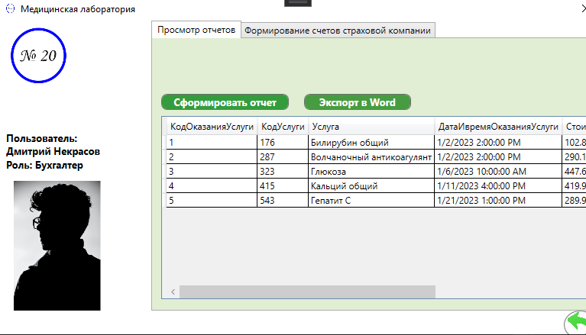
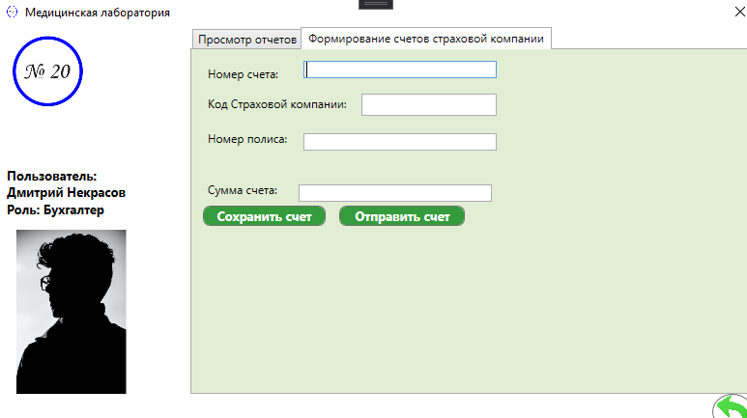
Главное окно бухгалтера
Окно формирования счетов страховой компании

Slide 14
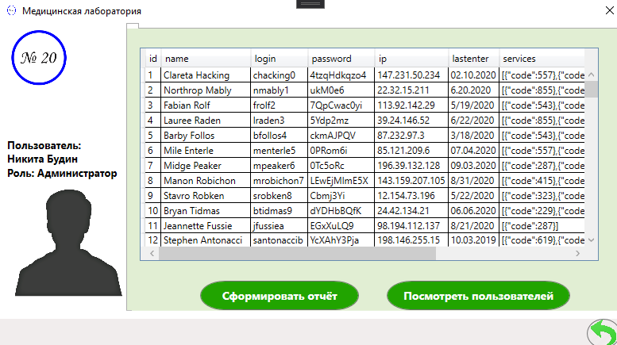
Главное окно администратора

Slide 15
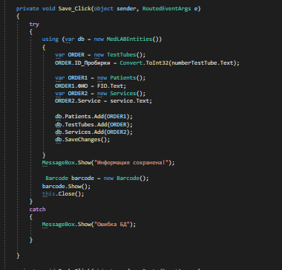
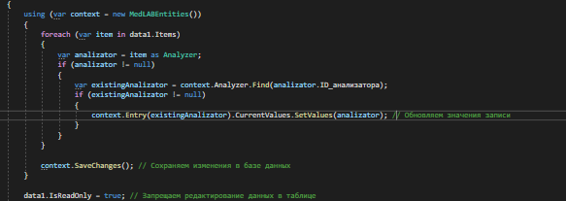
ОТЛАДКА ПРОГРАММНОГО МОДУЛЯ
При отладке программного продукта «MedLab» были использованы следующие методы обработки исключений:
Try-catch :
Обработка исключений с помощью foreach (сохранение изменений в DataGrid):

Slide 16
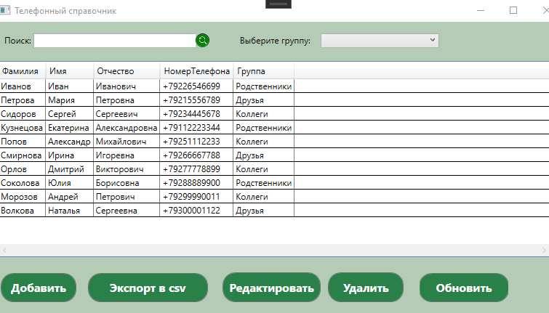
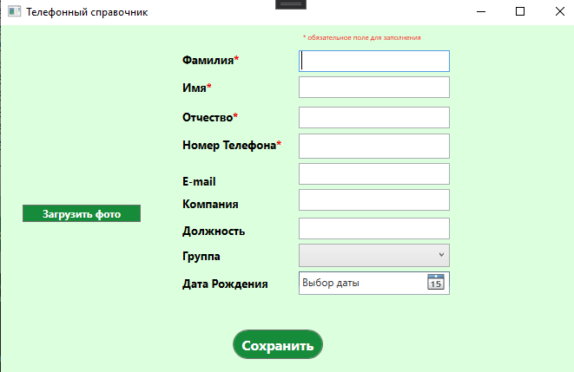
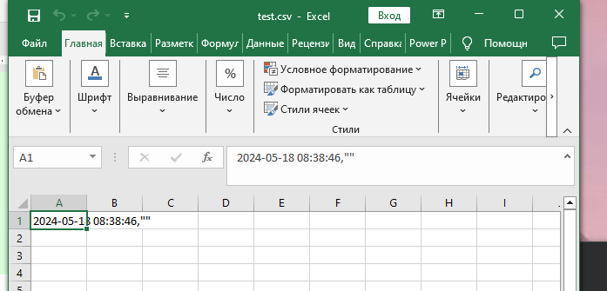
РАЗРАБОТКА ТЕСТОВЫХ НАБОРОВ И ТЕСТОВЫХ СЦЕНАРИЕВ
Добавление контактов
Интерфейс

Slide 17
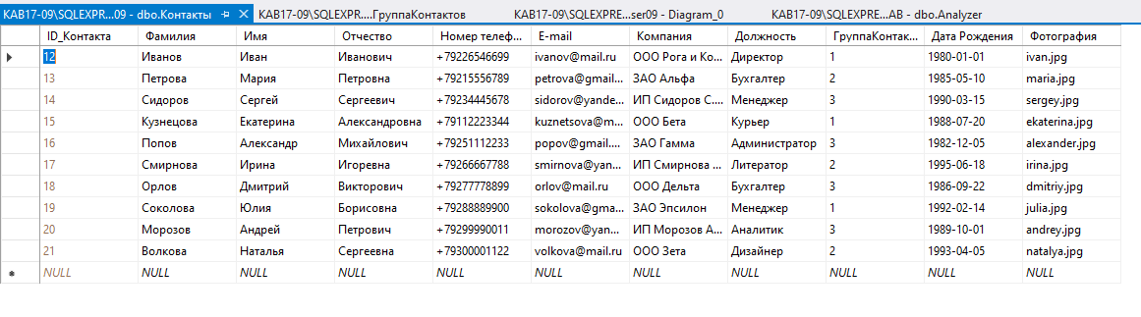
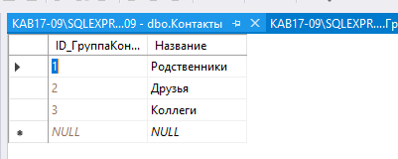
Контакты
Группа контактов

Slide 18
Заключение
Учебная практика проходила с 6 мая по 18 апреля в Слободском колледже педагогики и социальных отношений.
Учебная практика позволила мне применить теоретические знания на практике, что помогло мне лучше понять их применение в реальных рабочих ситуациях. Благодаря работе над практическими проектами я приобрела ценный опыт в решении реальных проблем и разработке инновационных решений.
В целом, учебная практика была полезным и познавательным опытом. Благодаря работе мне удалось применить полученные знания и умения, а также приобрести новые навыки.

Slide 19
Спасибо за внимание!

